Slide 1
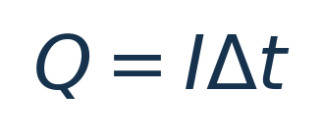
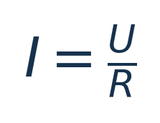
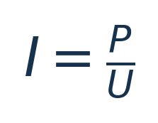
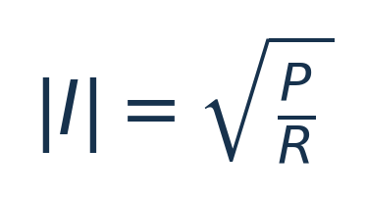

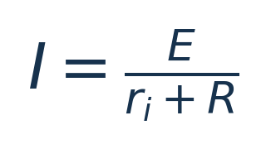
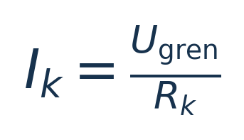
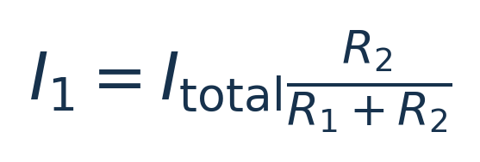
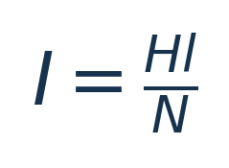
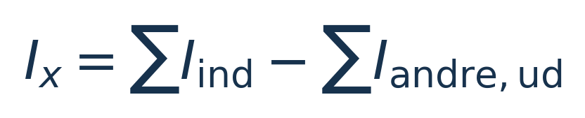
Find en beregningsvej · indeks 1
SØGER
HAR
BEREGN
Søger | Har opgivet | Situation / betingelse | Formel | Side
W04 · Ladning Q [C] | I [A], Δt [s] | Konstant strøm; ellers sum af delintervaller. |  | 10
I01 · Strøm I [A] | U [V], R [Ω] | Ohmsk belastning; DC eller ren R. |  | 10
I02 · Strøm I [A] | P [W], U [V] | Stationær DC; P er elektrisk indgangseffekt. |  | 10
I03 · Strømmens størrelse |I| [A] | P [W], R [Ω] | Ohmsk resistans; P er tabet i R. |  | 10
I04 · Middelstrøm I [A] | Q [C], Δt [s] | Netto passeret ladning i valgt interval. |  | 11
I05 · Kildestrøm I [A] | E [V], ri [Ω], R [Ω] | Én DC-kilde med intern serie-modstand. |  | 11
I06 · Grenstrøm Ik [A] | Ugren [V], Rk [Ω] | Parallelgrene har samme knudespænding. |  | 11
I07 · Grenstrøm I1 [A] | Itotal [A], R1, R2 [Ω] | To parallelle ohmske modstande. |  | 11
B10 · Viklingsstrøm I [A] | H [A/m], l [m], N [1] | Magnetisk vej/spole-model som B05. |  | 12
N02 · Ukendt grenstrøm Ix [A] | Alle øvrige ind- og udstrømme [A] | KCL i én knude; stationær kreds. |  | 12
Vælg både oplysninger og fysisk model. Blå: søger · brun: har · grøn: beregn. Knudepunktseksempel: side 31.
EL · BM4 · kildebaseret opslagsværk
1 / 45
Notes:
Indeksets sidetal beregnes fra opslagenes faktiske rækkefølge. Formler er billedaktiver fra den oprindelige LaTeX, bevaret i database og plan.

Slide 2
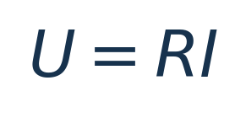
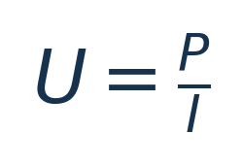
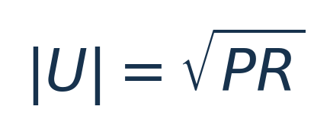
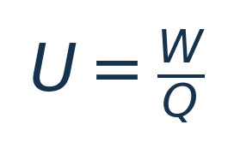

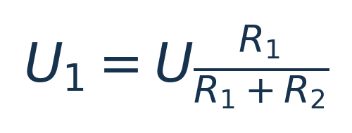
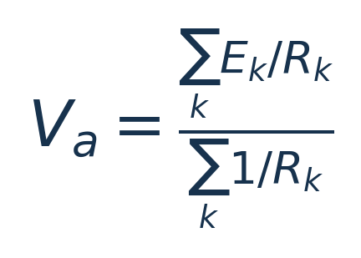

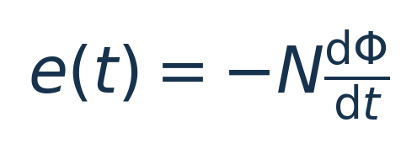
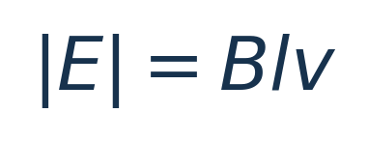
Find en beregningsvej · indeks 2
SØGER
HAR
BEREGN
Søger | Har opgivet | Situation / betingelse | Formel | Side
U01 · Spænding U [V] | I [A], R [Ω] | Ohmsk belastning; U følger valgt polaritet. |  | 12
U02 · Spænding U [V] | P [W], I [A] | Stationær DC; samme komponent for P og I. |  | 12
U03 · Spændingens størrelse |U| [V] | P [W], R [Ω] | Effekt afsat i ohmsk R. |  | 13
U04 · Potentialforskel U [V] | W [J], Q [C] | Elektrisk energi overført pr. ladning. |  | 13
U05 · Klemspænding Ukl [V] | E [V], I [A], ri [Ω] | Afladning; I ud af kildens pluspol. |  | 13
U06 · Delspænding U1 [V] | U [V], R1, R2 [Ω] | To serie-R; midtpunktet er ubelastet. |  | 13
U07 · Knudespænding Va [V] | Grenkilder Ek [V], Rk [Ω] | Fælles knude a og reference 0; kilder + mod a. |  | 14
E01 · Induceret spænding e [V] | N [1], ΔΦ [Wb], Δt [s] | Middel-EMK over interval; samme flux gennem hver vinding. |  | 14
E02 · Øjebliks-EMK e(t) [V] | N [1], Φ(t) [Wb] | Valgt positiv fluxnormal og konsistent omløbsretning. |  | 14
E03 · Bevægelses-EMK |E| [V] | B [T], l [m], v [m/s] | Lige leder; l, v og B står indbyrdes vinkelret. |  | 14
Vælg både oplysninger og fysisk model. Blå: søger · brun: har · grøn: beregn. Knudepunktseksempel: side 31.
EL · BM4 · kildebaseret opslagsværk
2 / 45
Notes:
Indeksets sidetal beregnes fra opslagenes faktiske rækkefølge. Formler er billedaktiver fra den oprindelige LaTeX, bevaret i database og plan.

Slide 3
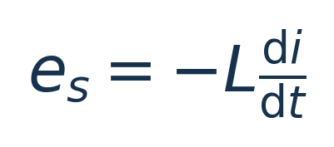
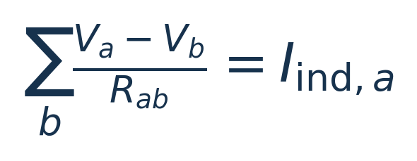
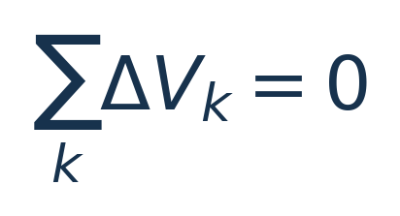
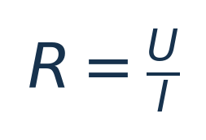
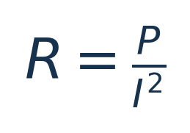
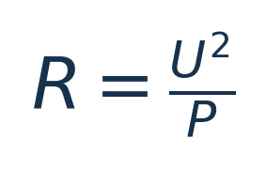
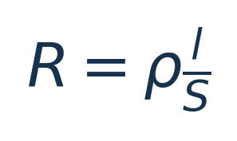
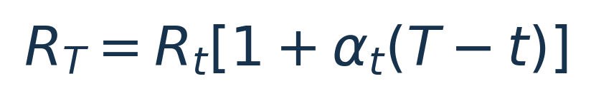
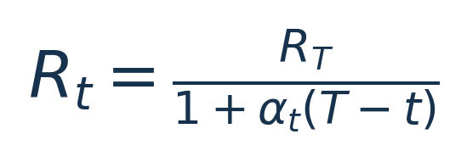
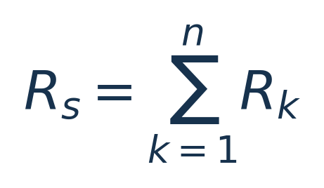
Find en beregningsvej · indeks 3
SØGER
HAR
BEREGN
Søger | Har opgivet | Situation / betingelse | Formel | Side
E05 · Selvinduktions-EMK es [V] | L [H], di/dt [A/s] | Konstant induktans; induceret modspænding. |  | 15
N01 · Knudespændinger Va [V] | Topologi, R [Ω], kilder og reference | DC-net; strømmene ud af hver ukendt knude. |  | 15
N03 · Kontrol af spændinger | Kilders polaritet, I [A], R [Ω] | KVL i lukket DC-sløjfe; kontrol efter KCL-løsning. |  | 15
R01 · Resistans R [Ω] | U [V], I [A] | Ohmsk komponent ved den aktuelle temperatur. |  | 15
R02 · Resistans R [Ω] | P [W], I [A] | Ohmsk R; P er dens afsatte effekt. |  | 16
R03 · Resistans R [Ω] | U [V], P [W] | Ohmsk R; U måles over R. |  | 16
R04 · Ledermodstand R [Ω] | ρ [Ω·mm²/m], l [m], S [mm²] | Ensartet leder; ρ ved relevant temperatur. |  | 16
R05 · Varm modstand RT [Ω] | Rt [Ω], αt [K⁻¹], T, t [°C] | Lineær metalmodel; α hører til referencen t. |  | 16
R06 · Kold modstand Rt [Ω] | RT [Ω], αt [K⁻¹], T, t [°C] | Samme lineære model og reference som R05. |  | 17
R07 · Seriemodstand Rs [Ω] | R1 … Rn [Ω] | Én strømvej; samme strøm i alle R. |  | 17
Vælg både oplysninger og fysisk model. Blå: søger · brun: har · grøn: beregn. Knudepunktseksempel: side 31.
EL · BM4 · kildebaseret opslagsværk
3 / 45
Notes:
Indeksets sidetal beregnes fra opslagenes faktiske rækkefølge. Formler er billedaktiver fra den oprindelige LaTeX, bevaret i database og plan.

Slide 4
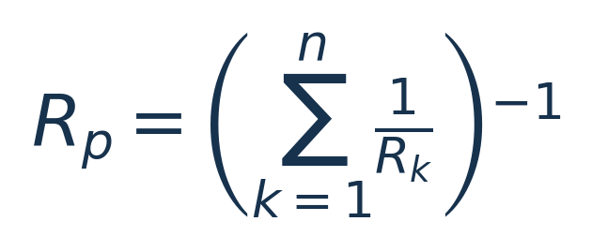
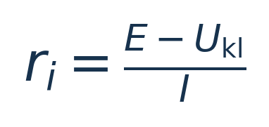
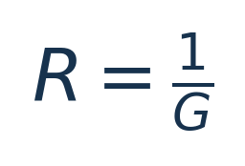
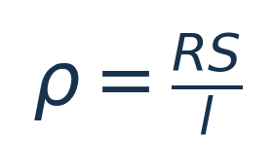
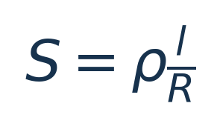
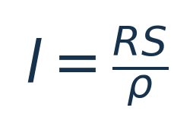
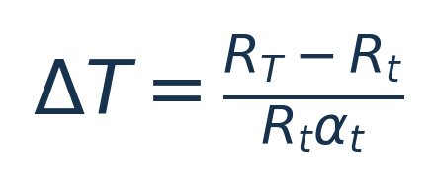
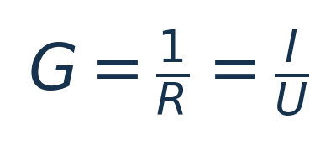
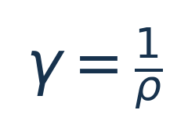
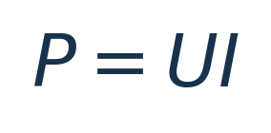
Find en beregningsvej · indeks 4
SØGER
HAR
BEREGN
Søger | Har opgivet | Situation / betingelse | Formel | Side
R08 · Parallelmodstand Rp [Ω] | R1 … Rn [Ω] | Alle R mellem de samme to knuder. |  | 17
R09 · Indre modstand ri [Ω] | E [V], Ukl [V], I [A] | Belastet DC-kilde; afladning. |  | 17
R10 · Resistans R [Ω] | G [S] | Ohmsk komponent. |  | 18
G03 · Resistivitet ρ | R [Ω], l [m], S [mm²] | Ensartet leder ved kendt temperatur. |  | 18
G04 · Tværsnit S [mm²] | ρ [Ω·mm²/m], l [m], R [Ω] | Ensartet leder; kendt materialeværdi. |  | 18
G05 · Lederlængde l [m] | R [Ω], S [mm²], ρ [Ω·mm²/m] | Ensartet leder. |  | 18
G06 · Temperaturstigning ΔT [K] | RT, Rt [Ω], αt [K⁻¹] | Lineær metalmodel med kendt t. |  | 19
G01 · Konduktans G [S] | R [Ω] eller I [A], U [V] | Samme ohmske komponent. |  | 19
G02 · Specifik ledningsevne γ | ρ i kendt enhed | Materialeværdi ved samme temperatur. |  | 19
P01 · Elektrisk effekt P [W] | U [V], I [A] | Stationær DC; forbrugerens pluspol mod strømpilen. |  | 19
Vælg både oplysninger og fysisk model. Blå: søger · brun: har · grøn: beregn. Knudepunktseksempel: side 31.
EL · BM4 · kildebaseret opslagsværk
4 / 45
Notes:
Indeksets sidetal beregnes fra opslagenes faktiske rækkefølge. Formler er billedaktiver fra den oprindelige LaTeX, bevaret i database og plan.

Slide 5
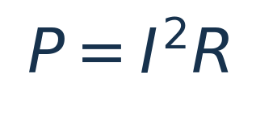
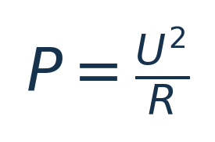
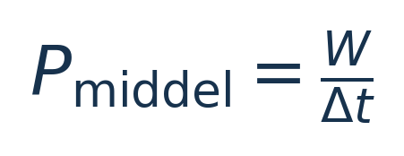


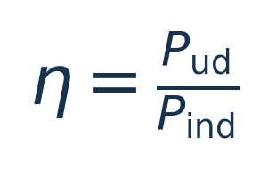
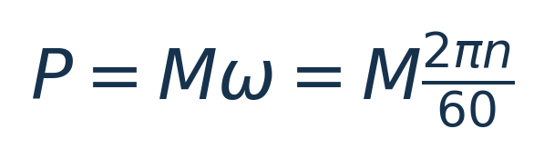
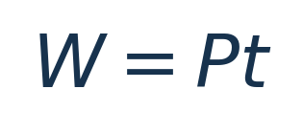
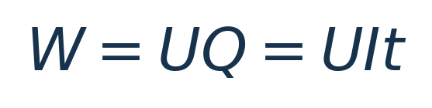
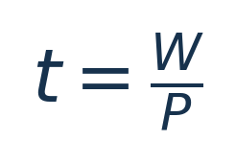
Find en beregningsvej · indeks 5
SØGER
HAR
BEREGN
Søger | Har opgivet | Situation / betingelse | Formel | Side
P02 · Varmeeffekt P [W] | I [A], R [Ω] | Ohmsk R ved aktuel temperatur. |  | 20
P03 · Varmeeffekt P [W] | U [V], R [Ω] | U er spændingen over ohmsk R. |  | 20
P04 · Middel-effekt P [W] | W [J], Δt [s] | Energi/arbejde omsat i et interval. |  | 20
P05 · Afgiven effekt Pud [W] | η [1], Pind [W] | Samme maskine og driftspunkt. |  | 20
P06 · Effekttab Ptab [W] | Pind, Pud [W] | Stationær energibalance. |  | 21
P07 · Virkningsgrad η [1] | Pud, Pind [W] | Stationær drift; eller samme energiperiode. |  | 21
P08 · Mekanisk effekt P [W] | M [N·m], ω [rad/s] eller n [rpm] | Rotation; n er omdrejninger pr. minut i sidste udtryk. |  | 21
W01 · Energi W [J] eller [kWh] | P [W] eller [kW], t [s] eller [h] | Konstant effekt i hele perioden. |  | 21
W02 · Elektrisk energi W [J] | U [V], Q [C] eller I [A], t [s] | Konstant spænding; ved UIt også konstant I. |  | 22
W03 · Tid t [s] | W [J], P [W] | Konstant effekt. |  | 22
Vælg både oplysninger og fysisk model. Blå: søger · brun: har · grøn: beregn. Knudepunktseksempel: side 31.
EL · BM4 · kildebaseret opslagsværk
5 / 45
Notes:
Indeksets sidetal beregnes fra opslagenes faktiske rækkefølge. Formler er billedaktiver fra den oprindelige LaTeX, bevaret i database og plan.

Slide 6
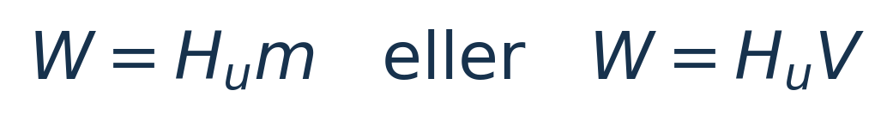
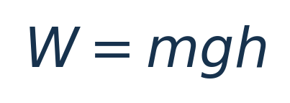
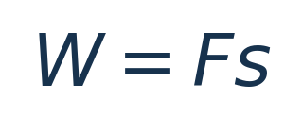
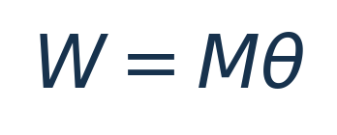
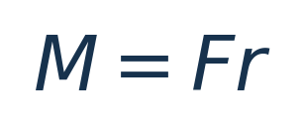





Find en beregningsvej · indeks 6
SØGER
HAR
BEREGN
Søger | Har opgivet | Situation / betingelse | Formel | Side
W05 · Brændselsenergi W [MJ] | Mængde og brændværdi Hu | Kildens omregningstabel; samme brændsel og reference. |  | 22
M01 · Løftearbejde W [J] | m [kg], g [m/s²], h [m] | Roligt løft; ændringen i potentiel energi. |  | 22
M02 · Arbejde W [J] | F [N], s [m] | Konstant kraft parallelt med bevægelsen. |  | 23
M05 · Rotationsarbejde W [J] | M [N·m], θ [rad] | Konstant moment. |  | 23
M03 · Moment M [N·m] | F [N], arm r [m] | Kraften står vinkelret på armen. |  | 23
M04 · Vinkelhastighed ω [rad/s] | Δθ [rad], Δt [s] eller n [s⁻¹] | Konstant rotation; ellers middelværdi. |  | 23
M06 · Moment M [N·m] | Pmek [W], ω [rad/s] eller n [rpm] | Mekanisk aksel-effekt og omdrejningshastighed. |  | 24
F01 · Elektrisk kraft |F| [N] | Q1, Q2 [C], a [m], ε [F/m] | Punktladninger i ensartet isotropt medium. |  | 24
F02 · Elektrisk feltstyrke Ef [V/m] | F [N], Q [C] eller kildeladning Qk | F/Q er feltet på prøveladningen; a ved punktkilden. |  | 24
F03 · Kraft F [N] | Q [C], Ef [V/m] | Prøveladning i givet elektrisk felt. |  | 24
Vælg både oplysninger og fysisk model. Blå: søger · brun: har · grøn: beregn. Knudepunktseksempel: side 31.
EL · BM4 · kildebaseret opslagsværk
6 / 45
Notes:
Indeksets sidetal beregnes fra opslagenes faktiske rækkefølge. Formler er billedaktiver fra den oprindelige LaTeX, bevaret i database og plan.

Slide 7










Find en beregningsvej · indeks 7
SØGER
HAR
BEREGN
Søger | Har opgivet | Situation / betingelse | Formel | Side
F04 · Afstand a [m] | |F| [N], Q1, Q2 [C], ε [F/m] | Samme punktladningsmodel som F01. |  | 25
F05 · Ukendt ladning |Q2| [C] | |F| [N], a [m], Q1 [C], ε | Punktladninger; fortegnet afgøres af tiltrækning/frastødning. |  | 25
F06 · Elektrisk flux Ψ [V·m] | Ef [V/m], A [m²] eller Q [C], ε | Ensartet normalt felt; eller lukket kugle i ensartet medium. |  | 25
F07 · Permittivitet ε [F/m] | εr [1], ε0 [F/m] | Lineært isotropt medium. |  | 25
B01 · Magnetisk flux Φ [Wb] | B [T], A [m²] | Ensartet felt vinkelret på fladen. |  | 26
B02 · Fluxtæthed B [T] | Φ [Wb], A [m²] | Ensartet felt; A er areal normalt på feltet. |  | 26
B03 · Fluxtæthed B [T] | H [A/m], μ [H/m] | Lineær materiale-model med kendt μ. |  | 26
B04 · Felt om lang leder B [T] | I [A], a [m], μ [H/m] | Lang, lige leder; punkt uden for lederen. |  | 26
B05 · Magnetisk feltstyrke H [A/m] | I [A], N [1], l [m] | Ensartet magnetisk vej; ringkerne/længere spole-model. |  | 27
B06 · Magnetomotorisk kraft Fm [A] | N [1], I [A] eller Rm [A/Wb], Φ | Amperevindingstal i magnetkredsmodellen. |  | 27
Vælg både oplysninger og fysisk model. Blå: søger · brun: har · grøn: beregn. Knudepunktseksempel: side 31.
EL · BM4 · kildebaseret opslagsværk
7 / 45
Notes:
Indeksets sidetal beregnes fra opslagenes faktiske rækkefølge. Formler er billedaktiver fra den oprindelige LaTeX, bevaret i database og plan.

Slide 8










Find en beregningsvej · indeks 8
SØGER
HAR
BEREGN
Søger | Har opgivet | Situation / betingelse | Formel | Side
B07 · Reluktans Rm [A/Wb] | l [m], μ [H/m], A [m²] | Ensartet magnetisk segment; lineær μ. |  | 27
B08 · Flux Φ [Wb] | N, I [A], Rm [A/Wb] | Lukket lineær magnetkreds; lækage negligeres. |  | 27
B09 · Permeabilitet μ [H/m] | μr [1], μ0 [H/m] eller B [T], H [A/m] | Lineært medium eller sekantværdi ved givet driftspunkt. |  | 28
B11 · Magnetkredsens areal A [m²] | Φ [Wb], B [T] | Ensartet felt normalt på kernens tværsnit. |  | 28
B12 · Feltstyrke H [A/m] | B [T], μ [H/m] | Lineær materiale-model ved kendt μ. |  | 28
B13 · Relativ permeabilitet μr [1] | μ [H/m], μ0 [H/m] | Samme enhed for absolutte permeabiliteter. |  | 28
E04 · Induktans L [H] | N [1], μ [H/m], A [m²], l [m] | Lineær ensartet spole/magnetkreds; lækage negligeres. |  | 29
E06 · Induktans L [H] | es [V], ΔI [A], Δt [s] | Lineær strømrampe; tab adskilt fra selvinduktion. |  | 29
K01 · Kraft på leder |F| [N] | B [T], I [A], l [m] | Leder vinkelret på ensartet magnetfelt. |  | 29
K02 · Aktiv lederlængde l [m] | |F| [N], B [T], |I| [A] | Leder vinkelret på B. |  | 29
Vælg både oplysninger og fysisk model. Blå: søger · brun: har · grøn: beregn. Knudepunktseksempel: side 31.
EL · BM4 · kildebaseret opslagsværk
8 / 45
Notes:
Indeksets sidetal beregnes fra opslagenes faktiske rækkefølge. Formler er billedaktiver fra den oprindelige LaTeX, bevaret i database og plan.

Slide 9


Find en beregningsvej · indeks 9
SØGER
HAR
BEREGN
Søger | Har opgivet | Situation / betingelse | Formel | Side
K03 · Fluxtæthed B [T] | |F| [N], |I| [A], l [m] | Leder vinkelret på feltet. |  | 30
K04 · Kraft mellem ledere |F| [N] | I1, I2 [A], l, a [m], μ [H/m] | Lange parallelle ledere; a er centerafstand. |  | 30
Vælg både oplysninger og fysisk model. Blå: søger · brun: har · grøn: beregn. Knudepunktseksempel: side 31.
EL · BM4 · kildebaseret opslagsværk
9 / 45
Notes:
Indeksets sidetal beregnes fra opslagenes faktiske rækkefølge. Formler er billedaktiver fra den oprindelige LaTeX, bevaret i database og plan.

Slide 10
Opslag W04 – I03
SØGER
HAR
BEREGN
W04 · Søger: Ladning Q [C]
I01 · Søger: Strøm I [A]
Har: I [A], Δt [s]
Har: U [V], R [Ω]
Gælder: Konstant strøm; ellers sum af delintervaller.
Gælder: Ohmsk belastning; DC eller ren R.
TRIN Antal elementarladninger: Ne = |Q|/e.
ENH. A·s = C; 1 Ah = 3600 C.
PAS PÅ Elektroner bevæger sig modsat den konventionelle strøm.
EKS. 50 A·60 s = 3000 C.
TRIN Indsæt spændingen over netop R.
ENH. mA → A: ÷ 1000.
PAS PÅ Brug ikke kildens U, hvis der er andre spændingsfald.
EKS. 24 V / 12 Ω = 2 A.
I02 · Søger: Strøm I [A]
I03 · Søger: Strømmens størrelse |I| [A]
Har: P [W], U [V]
Har: P [W], R [Ω]
Gælder: Stationær DC; P er elektrisk indgangseffekt.
Gælder: Ohmsk resistans; P er tabet i R.
TRIN Ved mekanisk P: find først Pind = Pud/η.
ENH. kW → W: × 1000.
PAS PÅ Ved AC mangler kurveform/fase/effektfaktor. Se afgrænsning.
EKS. 200 W / 37,5 V = 5,333 A.
TRIN Vælg retningen særskilt.
ENH. R i Ω; P i W.
PAS PÅ Kvadratroden giver størrelse, ikke retning.
EKS. √(150/0,96) = 12,5 A.
EL · BM4 · kildebaseret opslagsværk
10 / 45
Notes:
W04: EL03:4,10, EL13:12
I01: EL02:9-11
I02: EL02:10, EL13:13,17
I03: EL02:10, EL13:13,16
Numeriske eksempler er markerede undervisningseksempler, medmindre de citerer en kildeopgave. Symboler og gyldighed er samlet i registeret.

Slide 11
Opslag I04 – I07
SØGER
HAR
BEREGN
I04 · Søger: Middelstrøm I [A]
I05 · Søger: Kildestrøm I [A]
Har: Q [C], Δt [s]
Har: E [V], ri [Ω], R [Ω]
Gælder: Netto passeret ladning i valgt interval.
Gælder: Én DC-kilde med intern serie-modstand.
TRIN Ved konstant strøm er middel = øjebliksværdi.
ENH. min → s: × 60.
PAS PÅ Strøm og energi er forskellige; ladning bruges ikke op.
EKS. 2 C / 1 s = 2 A.
TRIN Find først hele seriens modstand.
ENH. Alle modstande i Ω.
PAS PÅ Ukl er mindre end E ved afladning.
I06 · Søger: Grenstrøm Ik [A]
I07 · Søger: Grenstrøm I1 [A]
Har: Ugren [V], Rk [Ω]
Har: Itotal [A], R1, R2 [Ω]
Gælder: Parallelgrene har samme knudespænding.
Gælder: To parallelle ohmske modstande.
TRIN Find Ugren med knudepunktsmetoden ved flere kilder.
ENH. kΩ → Ω: × 1000.
PAS PÅ Alle grene er ikke nødvendigvis over hele kildespændingen.
TRIN For flere grene: Ik = Itotal·Gk/ΣG.
ENH. Samme modstandsenhed i forholdet.
PAS PÅ Den modsatte modstand står i tælleren.
EKS. 6 A·20/(10+20) = 4 A.
EL · BM4 · kildebaseret opslagsværk
11 / 45
Notes:
I04: EL02:7, EL03:4
I05: EL04:3-4
I06: EL04:6-7, EL09:3-10
I07: EL04:7
Numeriske eksempler er markerede undervisningseksempler, medmindre de citerer en kildeopgave. Symboler og gyldighed er samlet i registeret.

Slide 12
Opslag B10 – U02
SØGER
HAR
BEREGN
B10 · Søger: Viklingsstrøm I [A]
N02 · Søger: Ukendt grenstrøm Ix [A]
Har: H [A/m], l [m], N [1]
Har: Alle øvrige ind- og udstrømme [A]
Gælder: Magnetisk vej/spole-model som B05.
Gælder: KCL i én knude; stationær kreds.
TRIN Hvis B ønskes i jern: aflæs H fra B(H)-kurven først.
ENH. l i m; H i A/m.
PAS PÅ Aflæs ved relevant materiale og magnetiseringstilstand.
TRIN Vælg Ix ud af knuden. Ind = ud.
ENH. Omregn alle strømme til A eller alle til mA.
PAS PÅ Ix < 0 betyder modsat den valgte pil; ikke en fejl i sig selv.
U01 · Søger: Spænding U [V]
U02 · Søger: Spænding U [V]
Har: I [A], R [Ω]
Har: P [W], I [A]
Gælder: Ohmsk belastning; U følger valgt polaritet.
Gælder: Stationær DC; samme komponent for P og I.
TRIN Strømpil ind i + på R giver positivt spændingsfald.
ENH. mA → A: ÷ 1000.
PAS PÅ Et negativt resultat vender valgt polaritet.
TRIN Kontrollér at I ≠ 0.
ENH. W og A.
PAS PÅ Mekanisk udgangseffekt kan ikke indsættes direkte.
EL · BM4 · kildebaseret opslagsværk
12 / 45
Notes:
B10: EL05:3, EL06:9-12
N02: EL08:2, EL09:3-4
U01: EL02:9-11
U02: EL02:10, EL13:13
Numeriske eksempler er markerede undervisningseksempler, medmindre de citerer en kildeopgave. Symboler og gyldighed er samlet i registeret.

Slide 13
Opslag U03 – U06
SØGER
HAR
BEREGN
U03 · Søger: Spændingens størrelse |U| [V]
U04 · Søger: Potentialforskel U [V]
Har: P [W], R [Ω]
Har: W [J], Q [C]
Gælder: Effekt afsat i ohmsk R.
Gælder: Elektrisk energi overført pr. ladning.
TRIN Polariteten vælges separat.
ENH. P i W; R i Ω.
PAS PÅ Kvadratroden giver størrelse.
EKS. √(57,6·10) = 24 V.
TRIN Brug W for elektrisk arbejde mellem de valgte punkter.
ENH. 1 J/C = 1 V.
PAS PÅ W er her energi, ikke enhedssymbolet watt.
U05 · Søger: Klemspænding Ukl [V]
U06 · Søger: Delspænding U1 [V]
Har: E [V], I [A], ri [Ω]
Har: U [V], R1, R2 [Ω]
Gælder: Afladning; I ud af kildens pluspol.
Gælder: To serie-R; midtpunktet er ubelastet.
TRIN Beregn internt fald I·ri først.
ENH. A og Ω.
PAS PÅ Ved opladning med samme positive I: Ukl = E + I·ri.
TRIN Ved last: erstat belastet R med dens parallelkombination.
ENH. Samme enhed for R1 og R2.
PAS PÅ En tilsluttet last ændrer spændingsdelingen.
EKS. 24·100/(100+200) = 8 V.
EL · BM4 · kildebaseret opslagsværk
13 / 45
Notes:
U03: EL02:10, EL13:13,15
U04: EL13:11-12, EL02:5
U05: EL04:3
U06: EL04:5
Numeriske eksempler er markerede undervisningseksempler, medmindre de citerer en kildeopgave. Symboler og gyldighed er samlet i registeret.

Slide 14
Opslag U07 – E03
SØGER
HAR
BEREGN
U07 · Søger: Knudespænding Va [V]
E01 · Søger: Induceret spænding e [V]
Har: Grenkilder Ek [V], Rk [Ω]
Har: N [1], ΔΦ [Wb], Δt [s]
Gælder: Fælles knude a og reference 0; kilder + mod a.
Gælder: Middel-EMK over interval; samme flux gennem hver vinding.
TRIN Sæt en ren modstandsgren til Ek = 0. Find Ik = (Va − Ek)/Rk.
ENH. V og Ω.
PAS PÅ Gælder denne to-knude-topologi; ellers løs KCL-ligninger.
TRIN ΔΦ = Φslut − Φstart. Størrelse: |e| = N·|ΔΦ|/Δt.
ENH. mWb → Wb; ms → s.
PAS PÅ Minus er Lenz-retningen ift. valgt fluxnormal og omløbsretning.
EKS. N=100; ΔΦ=2 mWb; Δt=0,1 s → e=−2 V.
E02 · Søger: Øjebliks-EMK e(t) [V]
E03 · Søger: Bevægelses-EMK |E| [V]
Har: N [1], Φ(t) [Wb]
Har: B [T], l [m], v [m/s]
Gælder: Valgt positiv fluxnormal og konsistent omløbsretning.
Gælder: Lige leder; l, v og B står indbyrdes vinkelret.
TRIN Differentier fluxfunktionen; eller aflæs dens lokale hældning.
ENH. Wb/s = V.
PAS PÅ ΔΦ/Δt er middelhældningen; dΦ/dt er øjeblikshældningen.
TRIN Brug længden i feltet. Polaritet findes af v×B / generatorreglen.
ENH. km/h → m/s: ÷ 3,6.
PAS PÅ Kun størrelse; vilkårlig bevægelsesretning kræver projektion.
EL · BM4 · kildebaseret opslagsværk
14 / 45
Notes:
U07: EL09:4-10, EL08:4-10
E01: EL14:3-5, EL12:3
E02: EL14:4,8
E03: EL12:3-4
Numeriske eksempler er markerede undervisningseksempler, medmindre de citerer en kildeopgave. Symboler og gyldighed er samlet i registeret.

Slide 15
Opslag E05 – R01
SØGER
HAR
BEREGN
E05 · Søger: Selvinduktions-EMK es [V]
N01 · Søger: Knudespændinger Va [V]
Har: L [H], di/dt [A/s]
Har: Topologi, R [Ω], kilder og reference
Gælder: Konstant induktans; induceret modspænding.
Gælder: DC-net; strømmene ud af hver ukendt knude.
TRIN For lineær rampe: es,middel = −L·ΔI/Δt.
ENH. mH → H: ÷ 1000.
PAS PÅ Passiv klemspænding er uL = +L·di/dt; modsatrettet EMK er es.
EKS. L=20 mH; ΔI=2 A/10 ms → es=−4 V.
TRIN Vælg reference 0. Skriv KCL; løs samtidige ligninger. Ik = (Va−Vb)/Rk.
ENH. V og Ω.
PAS PÅ Ideel spændingskilde mellem ukendte knuder: superknude plus Va−Vb = E.
N03 · Søger: Kontrol af spændinger
R01 · Søger: Resistans R [Ω]
Har: Kilders polaritet, I [A], R [Ω]
Har: U [V], I [A]
Gælder: KVL i lukket DC-sløjfe; kontrol efter KCL-løsning.
Gælder: Ohmsk komponent ved den aktuelle temperatur.
TRIN −→+ over kilde: +E. Med strøm gennem R: −IR.
ENH. Alle led i V.
PAS PÅ Kun n−1 knudeligninger er uafhængige i et net med n knuder.
TRIN U og I skal høre til samme komponent.
ENH. mA → A: ÷ 1000.
PAS PÅ R er komponentens modstand; ρ er materialets resistivitet.
EL · BM4 · kildebaseret opslagsværk
15 / 45
Notes:
E05: EL14:7-9
N01: EL08:2-10, EL09:3-10
N03: EL08:3,9-14, EL09:3-10
R01: EL02:8-11
Numeriske eksempler er markerede undervisningseksempler, medmindre de citerer en kildeopgave. Symboler og gyldighed er samlet i registeret.

Slide 16
Opslag R02 – R05
SØGER
HAR
BEREGN
R02 · Søger: Resistans R [Ω]
R03 · Søger: Resistans R [Ω]
Har: P [W], I [A]
Har: U [V], P [W]
Gælder: Ohmsk R; P er dens afsatte effekt.
Gælder: Ohmsk R; U måles over R.
TRIN Kvadrér I efter enhedsomregning.
ENH. A, ikke mA.
PAS PÅ Et mA-tal uden omregning giver fejl på faktor 10⁶.
EKS. 24/2² = 6 Ω.
TRIN P skal være tabet i den samme R.
ENH. V og W.
PAS PÅ Gælder ikke motorens mekaniske udgangseffekt.
R04 · Søger: Ledermodstand R [Ω]
R05 · Søger: Varm modstand RT [Ω]
Har: ρ [Ω·mm²/m], l [m], S [mm²]
Har: Rt [Ω], αt [K⁻¹], T, t [°C]
Gælder: Ensartet leder; ρ ved relevant temperatur.
Gælder: Lineær metalmodel; α hører til referencen t.
TRIN Brug 2·l ved identiske frem- og returledere.
ENH. Med ρ [Ω·m] skal S være i m².
PAS PÅ Et 4×10 mm²-kabel har fire ledere; én leder har S = 10 mm².
EKS. Cu: 0,0175·300/10 = 0,525 Ω pr. leder.
TRIN Fra t = 20 °C bruges α20 fra materialetabellen.
ENH. Temperaturforskel: 1 °C = 1 K.
PAS PÅ Ikke en generel model for NTC/PTC eller stor temperaturændring.
EL · BM4 · kildebaseret opslagsværk
16 / 45
Notes:
R02: EL02:10, EL13:15
R03: EL02:10, EL13:13
R04: EL07:3-5,8
R05: EL10:3-5
Numeriske eksempler er markerede undervisningseksempler, medmindre de citerer en kildeopgave. Symboler og gyldighed er samlet i registeret.

Slide 17
Opslag R06 – R09
SØGER
HAR
BEREGN
R06 · Søger: Kold modstand Rt [Ω]
R07 · Søger: Seriemodstand Rs [Ω]
Har: RT [Ω], αt [K⁻¹], T, t [°C]
Har: R1 … Rn [Ω]
Gælder: Samme lineære model og reference som R05.
Gælder: Én strømvej; samme strøm i alle R.
TRIN Kontrollér nævneren og referencetemperaturen.
ENH. Forskel i K eller °C.
PAS PÅ Brug ikke α20 ukritisk med reference 0 °C.
TRIN Spændinger og effekter summeres også.
ENH. Alle R i samme enhed.
PAS PÅ R i separate strømveje er ikke i serie.
EKS. 200+160+140 = 500 Ω.
R08 · Søger: Parallelmodstand Rp [Ω]
R09 · Søger: Indre modstand ri [Ω]
Har: R1 … Rn [Ω]
Har: E [V], Ukl [V], I [A]
Gælder: Alle R mellem de samme to knuder.
Gælder: Belastet DC-kilde; afladning.
TRIN To R: Rp = R1·R2/(R1+R2).
ENH. Alle R i samme enhed.
PAS PÅ Rp skal være mindre end mindste R.
EKS. 125 || 100 || 40 = 23,256 Ω.
TRIN E findes ved tomgang I = 0.
ENH. V og A.
PAS PÅ Målingerne skal være ved samme kildetilstand.
EKS. (12,4−11,2)/6 = 0,2 Ω.
EL · BM4 · kildebaseret opslagsværk
17 / 45
Notes:
R06: EL10:9-10
R07: EL04:4-5,8
R08: EL04:6-8
R09: EL04:3,8
Numeriske eksempler er markerede undervisningseksempler, medmindre de citerer en kildeopgave. Symboler og gyldighed er samlet i registeret.

Slide 18
Opslag R10 – G05
SØGER
HAR
BEREGN
R10 · Søger: Resistans R [Ω]
G03 · Søger: Resistivitet ρ
Har: G [S]
Har: R [Ω], l [m], S [mm²]
Gælder: Ohmsk komponent.
Gælder: Ensartet leder ved kendt temperatur.
TRIN For en leder: G = γ·S/l først.
ENH. mS → S: ÷ 1000.
PAS PÅ Specifik γ og komponentens G er forskellige.
TRIN Vælg enten mm²-systemet eller SI konsekvent.
ENH. S i mm² giver ρ i Ω·mm²/m.
PAS PÅ Materialeværdi, ikke hele lederens modstand.
G04 · Søger: Tværsnit S [mm²]
G05 · Søger: Lederlængde l [m]
Har: ρ [Ω·mm²/m], l [m], R [Ω]
Har: R [Ω], S [mm²], ρ [Ω·mm²/m]
Gælder: Ensartet leder; kendt materialeværdi.
Gælder: Ensartet leder.
TRIN Hvis rund leder: S = π·d²/4.
ENH. Med SI-ρ fås S i m².
PAS PÅ Radius og diameter giver forskellige arealformler.
EKS. Al: 0,029·500/0,740 = 19,595 mm².
TRIN Afklar om R er én leder eller en hel sløjfe.
ENH. mΩ → Ω: ÷ 1000.
PAS PÅ Sløjfens samlede længde er frem + retur.
EKS. Cu: 0,080·10/0,0175 = 45,714 m.
EL · BM4 · kildebaseret opslagsværk
18 / 45
Notes:
R10: EL07:6
G03: EL07:3,6
G04: EL07:3,8
G05: EL07:3,8
Numeriske eksempler er markerede undervisningseksempler, medmindre de citerer en kildeopgave. Symboler og gyldighed er samlet i registeret.

Slide 19
Opslag G06 – P01
SØGER
HAR
BEREGN
G06 · Søger: Temperaturstigning ΔT [K]
G01 · Søger: Konduktans G [S]
Har: RT, Rt [Ω], αt [K⁻¹]
Har: R [Ω] eller I [A], U [V]
Gælder: Lineær metalmodel med kendt t.
Gælder: Samme ohmske komponent.
TRIN Den endelige temperatur er T = t + ΔT.
ENH. ΔT i K har samme talværdi som °C.
PAS PÅ En stigning på 32,7 K fra 20 °C giver 52,7 °C.
EKS. (475−420)/(420·0,004) = 32,738 K.
TRIN G = γ·S/l for en ensartet leder.
ENH. 1 S = 1/Ω.
PAS PÅ G [S] og tværsnit S [mm²] er forskellige størrelser.
G02 · Søger: Specifik ledningsevne γ
P01 · Søger: Elektrisk effekt P [W]
Har: ρ i kendt enhed
Har: U [V], I [A]
Gælder: Materialeværdi ved samme temperatur.
Gælder: Stationær DC; forbrugerens pluspol mod strømpilen.
TRIN SI: γ [S/m]. Med ρ i Ω·mm²/m: γ [m/(Ω·mm²)].
ENH. Omregn ρ først ved skift til SI.
PAS PÅ Konduktans G afhænger også af geometri.
EKS. Al: 1/0,029 = 34,483 m/(Ω·mm²).
TRIN P > 0 er optaget effekt ved passiv fortegnskonvention.
ENH. kV·A = kW; V·A = W i DC.
PAS PÅ AC kræver en særskilt model; P = UI er ikke generelt aktiv AC-effekt.
EL · BM4 · kildebaseret opslagsværk
19 / 45
Notes:
G06: EL10:5,8
G01: EL07:6,9
G02: EL07:6,9
P01: EL13:6,12-13
Numeriske eksempler er markerede undervisningseksempler, medmindre de citerer en kildeopgave. Symboler og gyldighed er samlet i registeret.

Slide 20
Opslag P02 – P05
SØGER
HAR
BEREGN
P02 · Søger: Varmeeffekt P [W]
P03 · Søger: Varmeeffekt P [W]
Har: I [A], R [Ω]
Har: U [V], R [Ω]
Gælder: Ohmsk R ved aktuel temperatur.
Gælder: U er spændingen over ohmsk R.
TRIN Brug samme R som strømmen løber i.
ENH. A og Ω.
PAS PÅ P er energioverførsel pr. tid; strøm bruges ikke op.
EKS. 2²·7 = 28 W.
TRIN Omregn R før indsættelse.
ENH. kΩ → Ω: × 1000.
PAS PÅ U over en hel serie er ikke U over hver modstand.
P04 · Søger: Middel-effekt P [W]
P05 · Søger: Afgiven effekt Pud [W]
Har: W [J], Δt [s]
Har: η [1], Pind [W]
Gælder: Energi/arbejde omsat i et interval.
Gælder: Samme maskine og driftspunkt.
TRIN P er konstant kun hvis forløbet er stationært.
ENH. kJ → J: × 1000; min → s: × 60.
PAS PÅ kWh/h giver kW, ikke W.
EKS. 117 kJ / 120 s = 975 W.
TRIN Omvendt: Pind = Pud/η.
ENH. 85 % → η = 0,85.
PAS PÅ Kaskade: ηtotal er produktet af virkningsgraderne.
EKS. 0,85·1000 = 850 W.
EL · BM4 · kildebaseret opslagsværk
20 / 45
Notes:
P02: EL13:12-15
P03: EL13:12-13
P04: EL13:6-7,17
P05: EL13:4
Numeriske eksempler er markerede undervisningseksempler, medmindre de citerer en kildeopgave. Symboler og gyldighed er samlet i registeret.

Slide 21
Opslag P06 – W01
SØGER
HAR
BEREGN
P06 · Søger: Effekttab Ptab [W]
P07 · Søger: Virkningsgrad η [1]
Har: Pind, Pud [W]
Har: Pud, Pind [W]
Gælder: Stationær energibalance.
Gælder: Stationær drift; eller samme energiperiode.
TRIN Ohmsk ledningstab kan findes som I²·Rledning.
ENH. Begge effekter i samme enhed.
PAS PÅ Effekter skal høre til samme afgrænsning; energi forsvinder ikke.
TRIN Ved energier: η = Wud/Wind.
ENH. Gang med 100 for procent.
PAS PÅ Måleperioder og systemgrænser skal være ens.
P08 · Søger: Mekanisk effekt P [W]
W01 · Søger: Energi W [J] eller [kWh]
Har: M [N·m], ω [rad/s] eller n [rpm]
Har: P [W] eller [kW], t [s] eller [h]
Gælder: Rotation; n er omdrejninger pr. minut i sidste udtryk.
Gælder: Konstant effekt i hele perioden.
TRIN n [s⁻¹] → ω = 2πn. P [kW], n [rpm]: M ≈ 9550·P/n.
ENH. n/60 omregner rpm til s⁻¹.
PAS PÅ En motors elektriske Pind er ikke mekanisk Pud uden η.
TRIN Varierende effekt: summér delperioder eller integrér.
ENH. W·s = J; kW·h = kWh.
PAS PÅ kW·s er kJ, ikke kWh.
EKS. 875 W·180 s = 157500 J = 0,04375 kWh.
EL · BM4 · kildebaseret opslagsværk
21 / 45
Notes:
P06: EL13:4
P07: EL13:4
P08: EL13:10,17
W01: EL13:7-8,13,16
Numeriske eksempler er markerede undervisningseksempler, medmindre de citerer en kildeopgave. Symboler og gyldighed er samlet i registeret.

Slide 22
Opslag W02 – M01
SØGER
HAR
BEREGN
W02 · Søger: Elektrisk energi W [J]
W03 · Søger: Tid t [s]
Har: U [V], Q [C] eller I [A], t [s]
Har: W [J], P [W]
Gælder: Konstant spænding; ved UIt også konstant I.
Gælder: Konstant effekt.
TRIN Q = I·t, før U·Q bruges.
ENH. 1 V·C = 1 J.
PAS PÅ Energi og ladning er forskellige størrelser.
TRIN Ved ændret effekt bruges den relevante nye P.
ENH. J/W = s; kWh/kW = h.
PAS PÅ Brug ikke mængden fra én delperiode med effekten fra en anden.
EKS. 1200 kJ / 300 W = 4000 s.
W05 · Søger: Brændselsenergi W [MJ]
M01 · Søger: Løftearbejde W [J]
Har: Mængde og brændværdi Hu
Har: m [kg], g [m/s²], h [m]
Gælder: Kildens omregningstabel; samme brændsel og reference.
Gælder: Roligt løft; ændringen i potentiel energi.
TRIN Vælg Hu i MJ/kg, MJ/L eller MJ/m³ efter mængden.
ENH. MJ → kWh: ÷ 3,6.
PAS PÅ Brændværdi og gasvolumen afhænger af sammensætning/reference; ikke universelle konstanter.
TRIN F = m·g, derefter W = F·h.
ENH. Løftehøjden i m.
PAS PÅ Motorens optagne energi er W/η, hvis η er opgivet.
EKS. 90·9,82·20 = 17676 J; /3600 = 4,91 Wh.
EL · BM4 · kildebaseret opslagsværk
22 / 45
Notes:
W02: EL13:11-12
W03: EL13:17
W05: EL13:9
M01: EL13:5,14,18
Numeriske eksempler er markerede undervisningseksempler, medmindre de citerer en kildeopgave. Symboler og gyldighed er samlet i registeret.

Slide 23
Opslag M02 – M04
SØGER
HAR
BEREGN
M02 · Søger: Arbejde W [J]
M05 · Søger: Rotationsarbejde W [J]
Har: F [N], s [m]
Har: M [N·m], θ [rad]
Gælder: Konstant kraft parallelt med bevægelsen.
Gælder: Konstant moment.
TRIN Ved vinkel θ: W = F·s·cos θ.
ENH. N·m = J.
PAS PÅ En vinkelret kraft udfører ikke arbejde langs bevægelsen.
TRIN Ved fulde omdrejninger z: θ = 2πz.
ENH. Grader → rad: × π/180.
PAS PÅ Antal omdrejninger er ikke det samme som n [rpm].
EKS. 0,20·(π/4) = 0,157080 J.
M03 · Søger: Moment M [N·m]
M04 · Søger: Vinkelhastighed ω [rad/s]
Har: F [N], arm r [m]
Har: Δθ [rad], Δt [s] eller n [s⁻¹]
Gælder: Kraften står vinkelret på armen.
Gælder: Konstant rotation; ellers middelværdi.
TRIN Generelt: brug den vinkelrette momentarm.
ENH. cm → m: ÷ 100.
PAS PÅ Geometrisk radius er ikke altid momentarm.
EKS. 2 N·0,10 m = 0,20 N·m.
TRIN Fra rpm: n/60. Fra grader: θrad = θ°·π/180.
ENH. rad/s, ikke omdrejninger/s.
PAS PÅ 45° er π/4 rad. n i kilden har en fejlagtig [rad/s]-etiket.
EKS. (45·π/180)/3 = 0,261799 rad/s.
EL · BM4 · kildebaseret opslagsværk
23 / 45
Notes:
M02: EL13:5
M05: EL13:10,15
M03: EL13:10,15
M04: EL13:10,15
Numeriske eksempler er markerede undervisningseksempler, medmindre de citerer en kildeopgave. Symboler og gyldighed er samlet i registeret.

Slide 24
Opslag M06 – F03
SØGER
HAR
BEREGN
M06 · Søger: Moment M [N·m]
F01 · Søger: Elektrisk kraft |F| [N]
Har: Pmek [W], ω [rad/s] eller n [rpm]
Har: Q1, Q2 [C], a [m], ε [F/m]
Gælder: Mekanisk aksel-effekt og omdrejningshastighed.
Gælder: Punktladninger i ensartet isotropt medium.
TRIN Kun Pind opgivet: Pmek = η·Pind først.
ENH. P i W; n i rpm i sidste udtryk.
PAS PÅ Med Pind=200 W og n=3000 rpm mangler η.
EKS. Momentet er 0,6366·η N·m; ikke ubetinget 0,6366 N·m.
TRIN ε = ε0·εr; samme fortegn frastøder, modsat tiltrækker.
ENH. µC → C: × 10⁻⁶.
PAS PÅ Beregner størrelse. Retning fastlægges separat.
F02 · Søger: Elektrisk feltstyrke Ef [V/m]
F03 · Søger: Kraft F [N]
Har: F [N], Q [C] eller kildeladning Qk
Har: Q [C], Ef [V/m]
Gælder: F/Q er feltet på prøveladningen; a ved punktkilden.
Gælder: Prøveladning i givet elektrisk felt.
TRIN Feltretningen defineres med en positiv prøveladning.
ENH. 1 N/C = 1 V/m.
PAS PÅ Ef [V/m] må ikke forveksles med kildens E [V].
EKS. 300 V/m·0,1 µC = 30 µN.
TRIN Negativ Q giver kraft modsat feltretningen.
ENH. Q i C.
PAS PÅ Feltet fra prøveladningen selv indgår ikke.
EL · BM4 · kildebaseret opslagsværk
24 / 45
Notes:
M06: EL13:10,17
F01: EL03:5,7,9
F02: EL03:8-10
F03: EL03:8,10
Numeriske eksempler er markerede undervisningseksempler, medmindre de citerer en kildeopgave. Symboler og gyldighed er samlet i registeret.

Slide 25
Opslag F04 – F07
SØGER
HAR
BEREGN
F04 · Søger: Afstand a [m]
F05 · Søger: Ukendt ladning |Q2| [C]
Har: |F| [N], Q1, Q2 [C], ε [F/m]
Har: |F| [N], a [m], Q1 [C], ε
Gælder: Samme punktladningsmodel som F01.
Gælder: Punktladninger; fortegnet afgøres af tiltrækning/frastødning.
TRIN For lige ladninger: |Q| = a·√(F/k), k = 1/(4πε).
ENH. mm → m: ÷ 1000.
PAS PÅ Kraften varierer med 1/a², ikke 1/a.
TRIN Tiltrækning → modsat fortegn af Q1.
ENH. nC → C: × 10⁻⁹; mN → N: × 10⁻³.
PAS PÅ Q1 = 0 giver ingen bestemt løsning med denne formel.
F06 · Søger: Elektrisk flux Ψ [V·m]
F07 · Søger: Permittivitet ε [F/m]
Har: Ef [V/m], A [m²] eller Q [C], ε
Har: εr [1], ε0 [F/m]
Gælder: Ensartet normalt felt; eller lukket kugle i ensartet medium.
Gælder: Lineært isotropt medium.
TRIN Kuglens A = 4πa². Q/ε gælder fluxen gennem en lukket flade.
ENH. V/m·m² = V·m.
PAS PÅ Flux er ikke et bogstaveligt antal feltlinjer; ikke magnetisk Φ [Wb].
TRIN Coulombkonstanten i mediet: k = 1/(4πε).
ENH. εr er dimensionsløs.
PAS PÅ Brug en materialeværdi; εr = 1 er vakuum/luft-tilnærmelse.
EL · BM4 · kildebaseret opslagsværk
25 / 45
Notes:
F04: EL03:7,10
F05: EL03:10
F06: EL03:9
F07: EL03:7,9
Numeriske eksempler er markerede undervisningseksempler, medmindre de citerer en kildeopgave. Symboler og gyldighed er samlet i registeret.

Slide 26
Opslag B01 – B04
SØGER
HAR
BEREGN
B01 · Søger: Magnetisk flux Φ [Wb]
B02 · Søger: Fluxtæthed B [T]
Har: B [T], A [m²]
Har: Φ [Wb], A [m²]
Gælder: Ensartet felt vinkelret på fladen.
Gælder: Ensartet felt; A er areal normalt på feltet.
TRIN Ved vinkel θ til fladenormalen: Φ = BA·cos θ.
ENH. cm² → m²: × 10⁻⁴.
PAS PÅ B er fluxtæthed; Φ er flux, ikke samme størrelse.
TRIN 1 T = 1 Wb/m².
ENH. mWb → Wb: × 10⁻³.
PAS PÅ Skift ikke fra m² til mm² uden faktor 10⁶.
B03 · Søger: Fluxtæthed B [T]
B04 · Søger: Felt om lang leder B [T]
Har: H [A/m], μ [H/m]
Har: I [A], a [m], μ [H/m]
Gælder: Lineær materiale-model med kendt μ.
Gælder: Lang, lige leder; punkt uden for lederen.
TRIN Ferromagnetisk materiale: aflæs B på B(H)-kurven ved relevant driftspunkt.
ENH. μ = μ0·μr.
PAS PÅ Jern har ikke én universel konstant μ; mætning/hysterese kræver kurve.
TRIN I luft: μ ≈ μ0; undervisning: B ≈ 2·10⁻⁷·I/a.
ENH. a er afstand fra centrum i m.
PAS PÅ Ikke generelt feltet inden i lederen eller nær ender.
EL · BM4 · kildebaseret opslagsværk
26 / 45
Notes:
B01: EL01:10-11, EL12:2, EL14:8
B02: EL01:11, EL05:2-3
B03: EL05:3, EL06:9-12, EL11:3-4,8
B04: EL01:12-13
Numeriske eksempler er markerede undervisningseksempler, medmindre de citerer en kildeopgave. Symboler og gyldighed er samlet i registeret.

Slide 27
Opslag B05 – B08
SØGER
HAR
BEREGN
B05 · Søger: Magnetisk feltstyrke H [A/m]
B06 · Søger: Magnetomotorisk kraft Fm [A]
Har: I [A], N [1], l [m]
Har: N [1], I [A] eller Rm [A/Wb], Φ
Gælder: Ensartet magnetisk vej; ringkerne/længere spole-model.
Gælder: Amperevindingstal i magnetkredsmodellen.
TRIN l er middel-længden af den magnetiske vej.
ENH. N er antal vindinger, ikke enheden newton.
PAS PÅ Ledertrådens længde er ikke magnetkredsens l.
TRIN Flere viklinger: summér NI med fortegn efter feltretningen.
ENH. Amperevinding er dimensionelt A.
PAS PÅ Fm er ikke mekanisk kraft [N].
B07 · Søger: Reluktans Rm [A/Wb]
B08 · Søger: Flux Φ [Wb]
Har: l [m], μ [H/m], A [m²]
Har: N, I [A], Rm [A/Wb]
Gælder: Ensartet magnetisk segment; lineær μ.
Gælder: Lukket lineær magnetkreds; lækage negligeres.
TRIN For flere serielle segmenter: Rm,total = ΣRm,k.
ENH. 1 A/Wb = 1/H.
PAS PÅ Reluktans måles ikke i Ω eller H; det er H⁻¹.
TRIN Find μ, derefter Rm, så Φ og evt. B = Φ/A.
ENH. A i m² ved Rm-beregningen.
PAS PÅ Luftgab kan dominere Rm; strømkredsens R er en anden størrelse.
EL · BM4 · kildebaseret opslagsværk
27 / 45
Notes:
B05: EL05:3, EL06:9
B06: EL05:2, EL06:5-8
B07: EL05:2, EL06:6,13, EL11:3
B08: EL05:2, EL06:6,8,13
Numeriske eksempler er markerede undervisningseksempler, medmindre de citerer en kildeopgave. Symboler og gyldighed er samlet i registeret.

Slide 28
Opslag B09 – B13
SØGER
HAR
BEREGN
B09 · Søger: Permeabilitet μ [H/m]
B11 · Søger: Magnetkredsens areal A [m²]
Har: μr [1], μ0 [H/m] eller B [T], H [A/m]
Har: Φ [Wb], B [T]
Gælder: Lineært medium eller sekantværdi ved givet driftspunkt.
Gælder: Ensartet felt normalt på kernens tværsnit.
TRIN μr = μ/μ0; B/H kræver H ≠ 0.
ENH. μr er dimensionsløs.
PAS PÅ Elektrisk ledningsevne afgør ikke, om materialet er ferromagnetisk.
TRIN Konvertér til cm² eller mm² efter beregningen.
ENH. 1 m² = 10⁴ cm² = 10⁶ mm².
PAS PÅ Effektivt kerneareal kan afvige fra ydre geometri.
B12 · Søger: Feltstyrke H [A/m]
B13 · Søger: Relativ permeabilitet μr [1]
Har: B [T], μ [H/m]
Har: μ [H/m], μ0 [H/m]
Gælder: Lineær materiale-model ved kendt μ.
Gælder: Samme enhed for absolutte permeabiliteter.
TRIN Jern: find H fra B(H)-kurven ved det ønskede B.
ENH. μ = μ0·μr.
PAS PÅ Ved hysterese afhænger B også af forhistorien.
TRIN Luft har μr ≈ 1 i undervisningsmodellen.
ENH. μr har ingen enhed.
PAS PÅ μr = 600 i kilden er et eksempel, ikke en universel jerneegenskab.
EL · BM4 · kildebaseret opslagsværk
28 / 45
Notes:
B09: EL06:10-11, EL11:3
B11: EL05:2, EL06:6
B12: EL05:3, EL11:4,8
B13: EL06:10-11
Numeriske eksempler er markerede undervisningseksempler, medmindre de citerer en kildeopgave. Symboler og gyldighed er samlet i registeret.

Slide 29
Opslag E04 – K02
SØGER
HAR
BEREGN
E04 · Søger: Induktans L [H]
E06 · Søger: Induktans L [H]
Har: N [1], μ [H/m], A [m²], l [m]
Har: es [V], ΔI [A], Δt [s]
Gælder: Lineær ensartet spole/magnetkreds; lækage negligeres.
Gælder: Lineær strømrampe; tab adskilt fra selvinduktion.
TRIN μ = μ0·μr; alternativt L = N²/Rm.
ENH. A skal være m².
PAS PÅ Mætning, luftgab og geometri kan gøre denne model utilstrækkelig.
TRIN L er positiv med konsistente fortegn.
ENH. A og s.
PAS PÅ Målt spole-U inkluderer ofte også resistivt I·R.
K01 · Søger: Kraft på leder |F| [N]
K02 · Søger: Aktiv lederlængde l [m]
Har: B [T], I [A], l [m]
Har: |F| [N], B [T], |I| [A]
Gælder: Leder vinkelret på ensartet magnetfelt.
Gælder: Leder vinkelret på B.
TRIN Ved vinkel θ mellem leder og felt: |F| = B·|I|·l·sin θ.
ENH. mT → T: ÷ 1000.
PAS PÅ l er kun den del, som er i feltet; retning af I×B.
EKS. 20 mT·3 A·6 m = 0,36 N.
TRIN For skrå leder indgår sin θ i nævneren.
ENH. 50 mT = 0,050 T.
PAS PÅ Brug ikke hele kablets længde, hvis feltet kun dækker en del.
EKS. 1/(0,050·10) = 2 m.
EL · BM4 · kildebaseret opslagsværk
29 / 45
Notes:
E04: EL14:8-9
E06: EL14:8
K01: EL16:3-5,7
K02: EL16:7
Numeriske eksempler er markerede undervisningseksempler, medmindre de citerer en kildeopgave. Symboler og gyldighed er samlet i registeret.

Slide 30
Opslag K03 – K04
SØGER
HAR
BEREGN
K03 · Søger: Fluxtæthed B [T]
K04 · Søger: Kraft mellem ledere |F| [N]
Har: |F| [N], |I| [A], l [m]
Har: I1, I2 [A], l, a [m], μ [H/m]
Gælder: Leder vinkelret på feltet.
Gælder: Lange parallelle ledere; a er centerafstand.
TRIN Kontrollér at kraften er den magnetiske kraft.
ENH. T → mT: × 1000.
PAS PÅ Andre mekaniske kræfter må ikke medregnes i F.
EKS. 75/(15·200) = 0,025 T = 25 mT.
TRIN I luft: |F| ≈ 2·10⁻⁷·|I1I2|·l/a.
ENH. Kraft pr. meter: |F|/l i N/m.
PAS PÅ Samme strømretning tiltrækker; modsat frastøder.
EL · BM4 · kildebaseret opslagsværk
30 / 45
Notes:
K03: EL16:7
K04: EL15:2,4
Numeriske eksempler er markerede undervisningseksempler, medmindre de citerer en kildeopgave. Symboler og gyldighed er samlet i registeret.

Slide 31



Knudepunktsmetoden · to kilder og ét referencepunkt
SØGER
HAR
BEREGN
a: Va
Vælg nederste knude som 0 V. Alle tre strømpile går ud af a. Skriv KCL med spændinger; kilders pluspoler er øverst.
I1
I2
I3
R1
1 Ω
R2
2 Ω
R3
8 Ω
+
−
E1
27 V
+
−
E2
24 V
Kontrol: −3 + 0 + 3 = 0 A. Den faktiske I1 løber opad. P i R: 3²·8 = 72 W. Kilden E1 afgiver 27·3 = 81 W; R1 taber 9 W.
0: reference = 0 V
Alle pile går ud af a. Minus betyder strøm mod pilen. + og − angiver kildernes faste polaritet.
EL · BM4 · kildebaseret opslagsværk
31 / 45
Notes:
Kilde EL09:4–10. Her hedder grenstrømmene I1, I2 og I3; i originalen I, I1 og I2. Alle pile er bevidst valgt ud af a, så kildegrenen får −3 A i stedet for originalens +3 A. Belastningsresistansen R i originalen kaldes her R3. Begge kildepolariteter følger originalen. Knudepunktsmetoden er den primære løsningsvej; KVL bruges til kontrol.

Slide 32
Symbol- og enhedsregister · 1
SØGER
HAR
BEREGN
Symbol | Størrelse | Enhed | Betydning / afgrænsning
I, i | Strøm; i(t) ved tidsvariation | A | Konventionel retning; elektroner modsat
Q, Ne | Ladning; antal elementarladninger | C; 1 | Ne er et antal, ikke en ladningsmængde
U, Ukl | Potentialforskel; klemspænding | V | + og − angiver refereret polaritet
E, e, es | Kilde-EMK; induceret og selvinduktions-EMK | V | E i originalen kan også betyde felt; her Ef
Ef | Elektrisk feltstyrke | V/m = N/C | I originalens feltkapitel bruges E
R, ri, Rs, Rp | Resistans, indre, serie, parallel | Ω | Afhænger af komponent og temperatur
ρ | Elektrisk resistivitet | Ω·m eller Ω·mm²/m | Ikke materialets massefylde; samme græske bogstav
G | Konduktans for komponent/leder | S | 1 S = 1/Ω; ikke ledertværsnittet S
EL · BM4 · kildebaseret opslagsværk
32 / 45
Notes:
Kildenotation prioriteres. Ef og Ne tilføjes for at skelne felt fra EMK og partikelantal fra vindinger. Kilder: EL01–EL16.

Slide 33
Symbol- og enhedsregister · 2
SØGER
HAR
BEREGN
Symbol | Størrelse | Enhed | Betydning / afgrænsning
γ | Specifik ledningsevne | S/m eller m/(Ω·mm²) | γ = 1/ρ; også kaldet σ i andre bøger
S, A | Ledertværsnit; felt-/kerneareal | mm² eller m² | S fra lederkapitlet; A fra magnetkapitlet
l, s, h, a, r | Længde, strækning, højde, afstand, radius | m | l i magnetkredsen er feltvejens middellængde
t, Δt | Tid, tidsinterval | s eller h | h i tidsenhed er time, ikke løftehøjde
T, t, ΔT | Temperatur, reference, ændring | °C; K for ændring | Temperatur t er ikke tidsvariablen t
αt | Resistansens temperaturkoefficient | K⁻¹ = °C⁻¹ | Hører til angivet referencetemperatur
P, Pind, Pud, Ptab | Effekt, tilført, afgivet, tab | W | Effekt er energi pr. tid
W | Arbejde/energi, som i kilderne | J, Wh, kWh | Størrelsen W må ikke forveksles med enheden W (watt)
EL · BM4 · kildebaseret opslagsværk
33 / 45
Notes:
Kildenotation prioriteres. Ef og Ne tilføjes for at skelne felt fra EMK og partikelantal fra vindinger. Kilder: EL01–EL16.

Slide 34
Symbol- og enhedsregister · 3
SØGER
HAR
BEREGN
Symbol | Størrelse | Enhed | Betydning / afgrænsning
η | Virkningsgrad | 1 eller % | 0,85 = 85 %
m, g | Masse; tyngdeacceleration | kg; m/s² | Undervisningens g = 9,82 m/s²
F, M | Mekanisk kraft; moment | N; N·m | N·m som moment og J som arbejde holdes adskilt
ω, θ, n | Vinkelhastighed, vinkel, omdrejningsfrekvens | rad/s; rad; s⁻¹ eller rpm | n er aldrig rad/s; rpm kræver faktor 1/60
Φ | Magnetisk flux | Wb | Ikke magnetisk feltstyrke H
B | Magnetisk fluxtæthed | T = Wb/m² | T som enhed er tesla, ikke temperatur
H | Magnetisk feltstyrke | A/m | H som enhedssymbol er henry, ikke feltstyrken
μ, μ0, μr | Absolut, vakuum, relativ permeabilitet | H/m; H/m; 1 | μr er ikke altid konstant for jern
EL · BM4 · kildebaseret opslagsværk
34 / 45
Notes:
Kildenotation prioriteres. Ef og Ne tilføjes for at skelne felt fra EMK og partikelantal fra vindinger. Kilder: EL01–EL16.

Slide 35
Symbol- og enhedsregister · 4
SØGER
HAR
BEREGN
Symbol | Størrelse | Enhed | Betydning / afgrænsning
Fm | Magnetomotorisk kraft | A (amperevinding) | Ikke mekanisk kraft i newton
Rm | Reluktans | A/Wb = H⁻¹ | Ikke resistans i ohm
N, L | Antal vindinger; induktans | 1; H | N er også SI-enheden newton i kraftformler
v | Hastighed | m/s | Ved bevægelsesinduktion skal retningen kendes
ε, ε0, εr | Absolut, vakuum, relativ permittivitet | F/m; F/m; 1 | Ikke den magnetiske permeabilitet μ
Ψ | Elektrisk feltflux i kildens notation | V·m | Ikke et fysisk antal linjer; ikke Φ [Wb]
k | Coulombkonstant i mediet | N·m²/C² | k = 1/(4πε); ikke kilo-præfikset k
Va, Vb, Ik | Knudespændinger og grenstrøm | V; A | Relativt til samme reference; Ik følger valgt pil
EL · BM4 · kildebaseret opslagsværk
35 / 45
Notes:
Kildenotation prioriteres. Ef og Ne tilføjes for at skelne felt fra EMK og partikelantal fra vindinger. Kilder: EL01–EL16.

Slide 36
Præfikser og omregninger · 1
SØGER
HAR
BEREGN
Fra / størrelse | Omregning | Husk
T, G, M, k | 10¹², 10⁹, 10⁶, 10³ | Store præfikser; k er lille
m, µ, n, p | 10⁻³, 10⁻⁶, 10⁻⁹, 10⁻¹² | milli, mikro, nano, pico
mA → A; mV → V | ÷ 1000 | Omregn før kvadrering
mm → m; cm → m | ÷ 1000; ÷ 100 | Længde omregnes én gang
mm² → m²; cm² → m² | × 10⁻⁶; × 10⁻⁴ | Areal: længdefaktoren kvadreres
ρ: Ω·mm²/m → Ω·m | × 10⁻⁶ | Cu: 0,0175 → 1,75·10⁻⁸
γ: m/(Ω·mm²) → S/m | × 10⁶ | Konduktivitet omregnes modsat resistivitet
ms → s; min → s; h → s | ÷ 1000; × 60; × 3600 | Sekunder i SI-formler
EL · BM4 · kildebaseret opslagsværk
36 / 45
Notes:
SI-enheder og præfikser: BIPM SI Brochure. HK/kcal står særskilt som undervisningsafrundinger. Kildebaseret notation: EL02, EL07, EL10, EL13.

Slide 37
Præfikser og omregninger · 2
SØGER
HAR
BEREGN
Fra / størrelse | Omregning | Husk
1 Ah; 1 Wh; 1 kWh | 3600 C; 3600 J; 3,6 MJ | Ah er ladning; Wh og kWh er energi
1 kW; 1 kJ; 1 mT; 1 mH | 1000 W; 1000 J; 0,001 T; 0,001 H | W, J, T og H i SI-beregninger
rpm → s⁻¹ → rad/s | n/60 → 2π·n/60 | Rotationshastighed; ikke dokumentation for AC-pensum
grader → radianer | θrad = θ°·π/180 | 45° = π/4; 360° = 2π
ΔT [°C] → ΔT [K] | Samme talværdi | Absolut temperatur: TK = T°C + 273,15
% → forholdstal | ÷ 100 | 85 % = 0,85
1 V; 1 W; 1 T | 1 J/C; 1 J/s; 1 Wb/m² | Størrelse og enhedssymbol er forskellige
EL · BM4 · kildebaseret opslagsværk
37 / 45
Notes:
SI-enheder og præfikser: BIPM SI Brochure. HK/kcal står særskilt som undervisningsafrundinger. Kildebaseret notation: EL02, EL07, EL10, EL13.

Slide 38
Konstanter og undervisningsværdier · 1
SØGER
HAR
BEREGN
Symbol / værdi | Tal | Enhed | Gyldighed / type | Kilde
e | 1,602176634·10⁻¹⁹ | C | Fysisk konstant; eksakt | BIPM; ampere-definition
μ0 | ≈ 4π·10⁻⁷ | H/m | Undervisningsafrunding; ikke længere eksakt | EL01:11; NIST CODATA 2022
ε0 | ≈ 8,85·10⁻¹² | F/m | Undervisningsafrunding | EL03:7; NIST CODATA 2022
g | 9,82 | m/s² | Undervisningsmæssig tilnærmelse | EL13:14,18; facit 17676 J
μr, luft | ≈ 1 | 1 | Materialetilnærmelse | EL06:10
μr, jern | 600 | 1 | Kun kildens regneeksempel; ikke fast jerntal | EL06:11
CODATA 2022: μ0 = 1,25663706127(20)·10⁻⁶ H/m; ε0 = 8,8541878188(14)·10⁻¹² F/m. Værdierne er målebestemte, ikke eksakte.
EL · BM4 · kildebaseret opslagsværk
38 / 45
Notes:
Kontrolleret mod BIPM ampere-definition og NIST CODATA 2022. Links: https://www.bipm.org/en/si-base-units/ampere ; https://physics.nist.gov/cuu/pdf/wall_2022.pdf

Slide 39
Konstanter og undervisningsværdier · 2
SØGER
HAR
BEREGN
Symbol / værdi | Tal | Enhed | Gyldighed / type | Kilde
1 HK | ≈ 736 | W | Undervisningsafrunding af metrisk hestekraft | EL13:7-8
1 kcal | ≈ 4187 | J | Kildens omregning; definition/afrunding varierer | EL13:8-9
Hu, naturgas | 38,9 | MJ/m³ | Kildens brændselsmodel; volumens reference er ikke oplyst | EL13:9
Hu, fuelolie | 40,6 | MJ/kg | Kildens tilnærmelse; kvalitet afhænger af brændsel | EL13:9
Hu, fyringsolie | 36,2 | MJ/L | Kildens tilnærmelse; volumen afhænger af temperatur | EL13:9
CODATA 2022: μ0 = 1,25663706127(20)·10⁻⁶ H/m; ε0 = 8,8541878188(14)·10⁻¹² F/m. Værdierne er målebestemte, ikke eksakte.
EL · BM4 · kildebaseret opslagsværk
39 / 45
Notes:
Kontrolleret mod BIPM ampere-definition og NIST CODATA 2022. Links: https://www.bipm.org/en/si-base-units/ampere ; https://physics.nist.gov/cuu/pdf/wall_2022.pdf

Slide 40
Materialeværdier ved 20 °C · 1
SØGER
HAR
BEREGN
Materiale | ρ [Ω·mm²/m] | α20 [K⁻¹] | Reference / kilde
Aluminium | 0,029 | 3,7·10⁻³ | 20 °C; EL07:4 / EL10:4
Bly | 0,210 | 4,1·10⁻³ | 20 °C; EL07:4 / EL10:4
Guld | 0,022 | 3,4·10⁻³ | 20 °C; EL07:4 / EL10:4
Jern | 0,140 | 6,4·10⁻³ | 20 °C; EL07:4 / EL10:4
Kanthal A1 | 1,45 | Ikke angivet | 20 °C; EL07:4 / EL10:4
Kobber (ledning) | 0,0175 | 4,0·10⁻³ | 20 °C; EL07:4 / EL10:4
Konstantan | 0,488 | 5·10⁻⁶ | 20 °C; EL07:4 / EL10:4
Kromnikkel | 1,05 | 0,13·10⁻³ | 20 °C; EL07:4 / EL10:4
Kildens tabelværdier, ikke universelle naturkonstanter. Renhed/legering og temperatur ændrer værdierne. Med ρ i Ω·m: gang tabellens ρ med 10⁻⁶.
EL · BM4 · kildebaseret opslagsværk
40 / 45
Notes:
Afskrevet fra EL07:4 og EL10:4, visuelt kontrolleret i originalerne. Tabellen er reproduceret som redigerbare celler. Pt100-standardens kurve må ikke sidestilles ukritisk med en ren platins generelle α.

Slide 41
Materialeværdier ved 20 °C · 2
SØGER
HAR
BEREGN
Materiale | ρ [Ω·mm²/m] | α20 [K⁻¹] | Reference / kilde
Kviksølv | 0,960 | 0,9·10⁻³ | 20 °C; EL07:4 / EL10:4
Manganin | 0,420 | 30·10⁻⁶ | 20 °C; EL07:4 / EL10:4
Platin | 0,090 | 4,0·10⁻³ | 20 °C; EL07:4 / EL10:4
Sølv | 0,0158 | 4,0·10⁻³ | 20 °C; EL07:4 / EL10:4
Tin | 0,200 | 4,6·10⁻³ | 20 °C; EL07:4 / EL10:4
Wolfram | 0,055 | 4,0·10⁻³ | 20 °C; EL07:4 / EL10:4
Kul (glødetråd) | 40 | −0,4·10⁻³ | 20 °C; EL07:4 / EL10:4
Zink | 0,0625 | 3,9·10⁻³ | 20 °C; EL07:4 / EL10:4
Kildens tabelværdier, ikke universelle naturkonstanter. Renhed/legering og temperatur ændrer værdierne. Med ρ i Ω·m: gang tabellens ρ med 10⁻⁶.
EL · BM4 · kildebaseret opslagsværk
41 / 45
Notes:
Afskrevet fra EL07:4 og EL10:4, visuelt kontrolleret i originalerne. Tabellen er reproduceret som redigerbare celler. Pt100-standardens kurve må ikke sidestilles ukritisk med en ren platins generelle α.

Slide 42
Kilder og dækningskontrol · 1
SØGER
HAR
BEREGN
ID | Original præsentation | Slides | Opslagsfamilier
EL01 | 1 - 4.1 + 4.2 Det magnetiske felt | 14 | B
EL02 | 1 - STA Definition af elektriske basisenheder | 11 | I, R, U
EL03 | 1 Elektrisk felt Coulombs lov | 10 | F, I, W
EL04 | 1 Jævnstrømskredsløb og kredsløbsberegninger | 8 | I, R, U
EL05 | 2 - 4.3 for den magnetiske kreds formler | 4 | B
EL06 | 2 - 4.3 Den magnetiske Kreds+ | 13 | B
EL07 | 2 - STA Specifik resistans og ledningsevne | 9 | G, R
EL08 | 2 Kredsløbsberegninger (Kirchoff) - Lånt | 14 | N, U
EL · BM4 · kildebaseret opslagsværk
42 / 45
Notes:
Alle 160 originale slides er læst som tekst og renderet i Windows PowerPoint. Billedformler er visuelt transskriberet; databasefelterne source_locations peger på konkrete slides. Originalfilernes SHA256 er bevaret i databasen. Laboratorierapporten fra Downloads underbygger praksiskonteksten, men definerer ikke et nyt pensum.

Slide 43
Kilder og dækningskontrol · 2
SØGER
HAR
BEREGN
ID | Original præsentation | Slides | Opslagsfamilier
EL09 | 2 Kredsløbsberegninger med kirchhoff | 10 | I, N, U
EL10 | 3 - STA resistansers temperaturafhængighed | 10 | G, R
EL11 | 3 4.4 magnetisering af jern og permanente | 10 | B
EL12 | 3 4.7 Induktion | 6 | B, E
EL13 | 4 - for elektrisk energi og effekt | 18 | I, M, P, R, U, W
EL14 | 4 Faraday lenz hvirvelstrøm selvinduktion induktans bifilar | 11 | B, E
EL15 | 6 Kraftpåvirkning ledere | 5 | K
EL16 | 6 Leder i magnetfelt | 7 | K
EL · BM4 · kildebaseret opslagsværk
43 / 45
Notes:
Alle 160 originale slides er læst som tekst og renderet i Windows PowerPoint. Billedformler er visuelt transskriberet; databasefelterne source_locations peger på konkrete slides. Originalfilernes SHA256 er bevaret i databasen. Laboratorierapporten fra Downloads underbygger praksiskonteksten, men definerer ikke et nyt pensum.

Slide 44
Faglige præciseringer i forhold til kilderne
SØGER
HAR
BEREGN
Kilde | Problem / tvetydighed | Præcisering
EL02:6; EL15:4 | Historisk ampere via kraft mellem ledere | SI baseres nu på eksakt elementarladning e; kraftformlen bevares som fysik.
EL01:11; EL06:9 | μ0 = 4π·10⁻⁷ som eksakt naturkonstant | Bevares som afrunding; efter SI-revisionen er μ0 målebestemt.
EL02:9-10 | Ohms lov gælder kun DC | U = RI gælder også øjebliksværdier for en ideal ohmsk R; ikke hele vilkårlige AC-belastninger.
EL01:10; EL03:9 | Flux som felt / antal feltlinjer | Φ [Wb], B [T], H [A/m] og Ψ [V·m] holdes adskilt. Feltlinjer er en tegne-model.
EL06:10,13; EL11:3 | Ledende materialer og Rm-enhed | Ferromagnetisme er ikke elektrisk ledningsevne. μ er H/m; Rm er A/Wb = H⁻¹.
EL13:10 | n har [rad/s]; antal omdrejninger/frekvens blandes | n er s⁻¹ eller rpm; ω er rad/s. Rotationsarbejde bruger vinkel eller et antal omdrejninger.
EL13:17, opg. 8b | Moment fra elektrisk motor-effekt | Der mangler η eller Pmek. En ideal antagelse η = 1 skal angives; ikke bruges skjult.
EL10:3,5,9-10 | α og referencetemperatur | αt følger referencen t. α20 kan ikke ubetinget bruges med en anden reference.
EL08:9-14 | Alle knudepunkter som uafhængige ligninger | Vælg reference. Brug n−1 uafhængige KCL-ligninger; superknude ved relevant spændingskilde.
EL · BM4 · kildebaseret opslagsværk
44 / 45
Notes:
Korrekturer er angivet åbent. BIPM: https://www.bipm.org/en/si-base-units/ampere ; NIST: https://physics.nist.gov/cuu/pdf/wall_2022.pdf. Ingen originale præsentationer er ændret.

Slide 45
Afgrænsning · vælg ikke formel ud fra enheder alene
SØGER
HAR
BEREGN
Status / opslag | Fundet / givet | Afgrænsning / nødvendige oplysninger
Dokumenteret | DC, ledermodstand, temperatur, energi/moment | Elektriske og magnetiske felter, induktion, selvinduktion og magnetiske kræfter.
Beregningsvej | Knudepunktsmetoden er primær | KCL med reference/pile → ligninger → grenstrømme. KVL og effektbalance er kontroller.
AC-omtale | Induktans nævnes som grundlag for AC | Ingen systematisk dokumentation af sinus, RMS, fase eller effektfaktor i de fundne slides.
AC: har P og U | Oplysningerne er utilstrækkelige uden model | Afklar aktiv/tilsyneladende effekt, RMS/kurveform og effektfaktor. DC-opslag I = P/U vælges ikke alene på enheder.
Ikke fundet | Kapacitans, reaktans, impedans, fasorer, RLC | Ingen formeldækning påstås for disse emner; kræver relevante undervisningsfiler.
Ikke fundet | Resonans, transformerforhold, trefase | Transformerprincippet omtales, men beregningsformler/pensum er ikke dokumenteret.
AC-skelnen | Spidsværdi/RMS; fase/linje; effektfaktor/cos φ | Kan ikke sidestilles uden kurveform, topologi og betingelser. Disse emner er ikke udfyldt generisk.
Kilder mangler | Henviste bøger, Word-øvelser og Teams-opgaver | Deres indhold er ikke verificeret. Cheatsheetet dækker de faktiske lokale kilder, ikke hele BM4-pensum.
Redigerbarhed | Tekst, tabeller, strøm-/kredsløbsfigur er native | Brøkformler er højopløste billeder fra LaTeX. Formeltekst og data bevares i database og slideplan.
EL · BM4 · kildebaseret opslagsværk
45 / 45
Notes:
Formler og beregningsveje dokumenteret i de 16 originale EL-præsentationer; 160 slides. Laboratorierapporten bruges som praksiskontekst. Ikke en fuld pensumdækning af BM4.
De refererede undervisningsfiler om AC, RLC, trefase samt opgavesamlingen er ikke tilgængelige i de gennemgåede lokale mapper. Der er ikke opfundet adgang eller fyldt generiske AC-kapitler ind.

